Slide 1


De l’errance à la TEH : les chemin heurtés
des mineurs non accompagnés
Olivier PEYROUX

Slide 2
MNA garçons utilisés dans des activités délictuelles (ex : jeunes marocains et algériens)

Slide 5

Socialisation de rue
Errance
Ancrage dans la délinquance
Consommations
Emprise

Slide 6
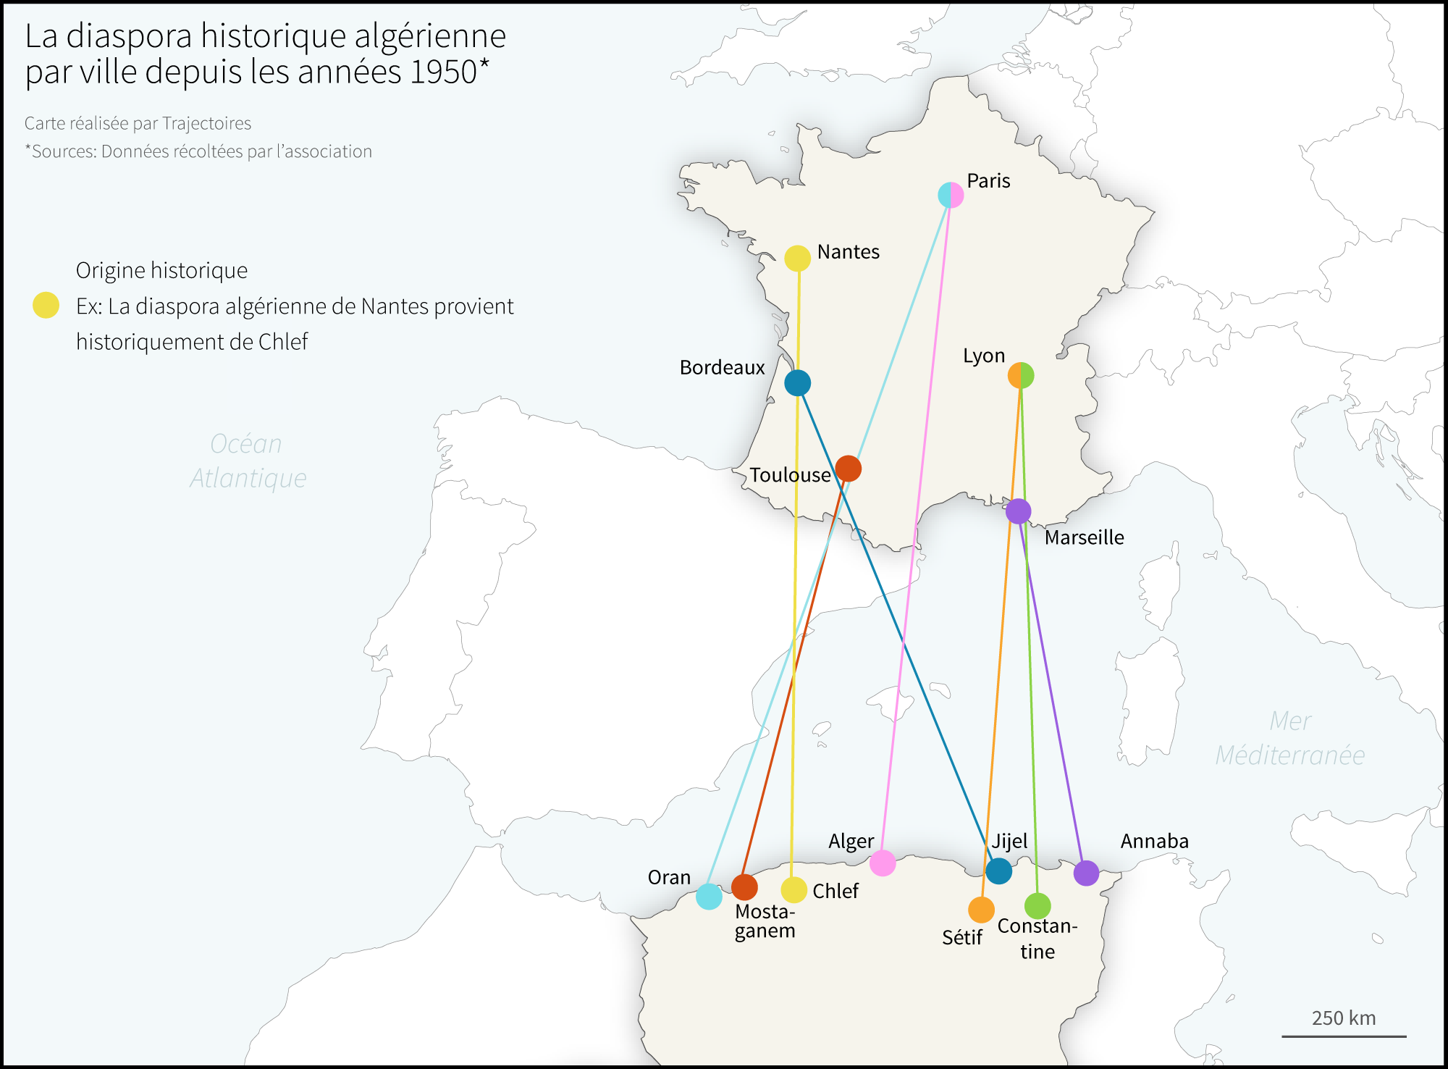

Slide 7
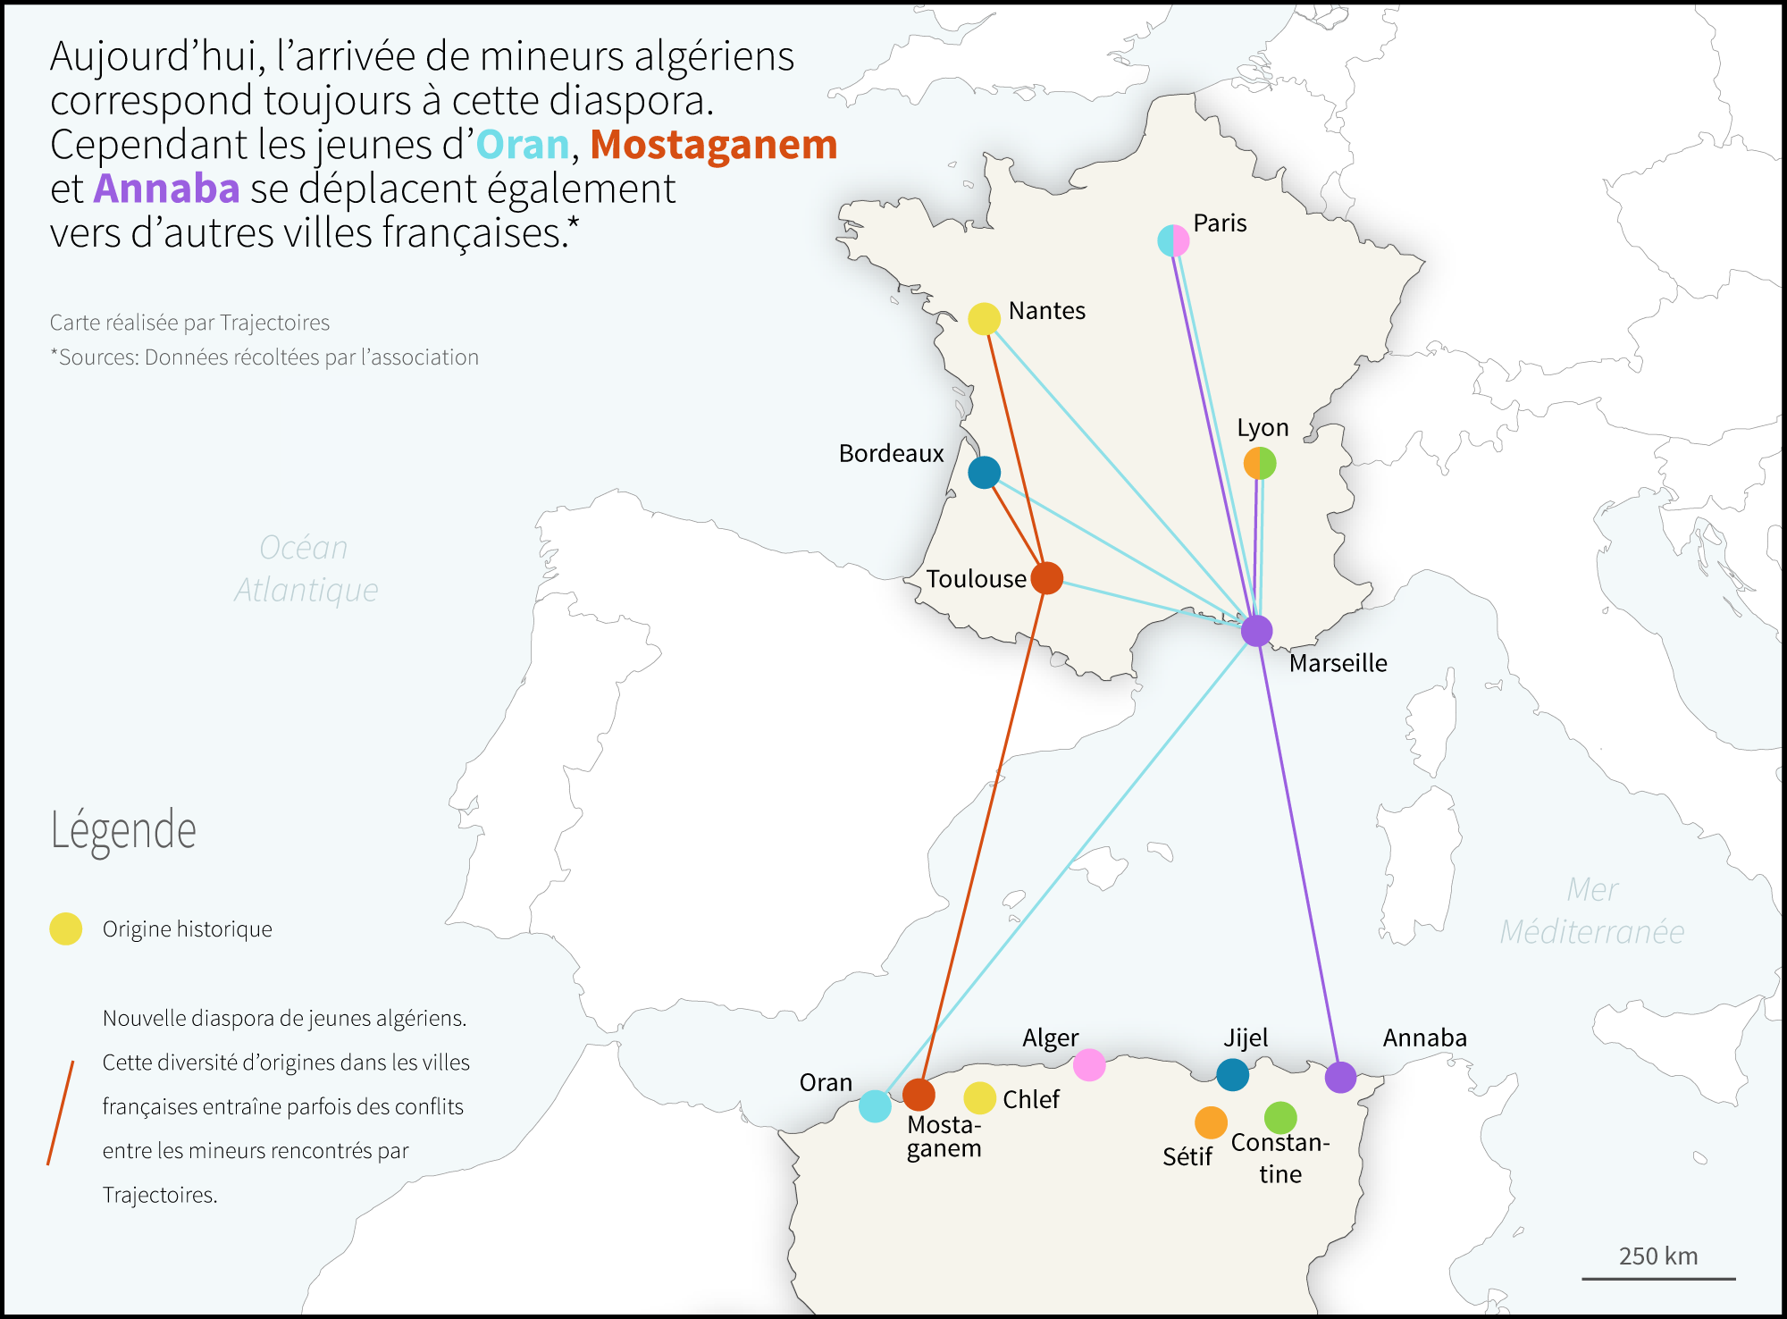

Slide 8
MNA filles utilisées dans des activités délictuelles

Slide 9
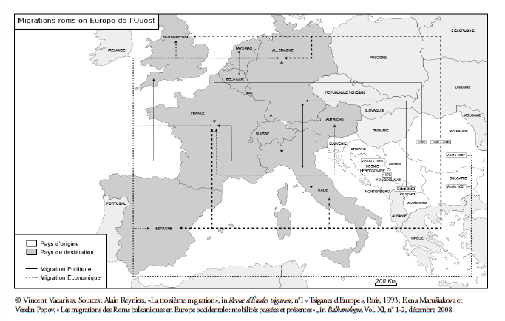

Slide 11
Fonctionnement
Petites mains (liens familiaux / voisinnage / endettement)
Donneurs d’ordre
Recelleurs
Logisticiens (hébergement, véhicules, etc.)
Membres de la communautés mobilisées temporairement

Slide 12
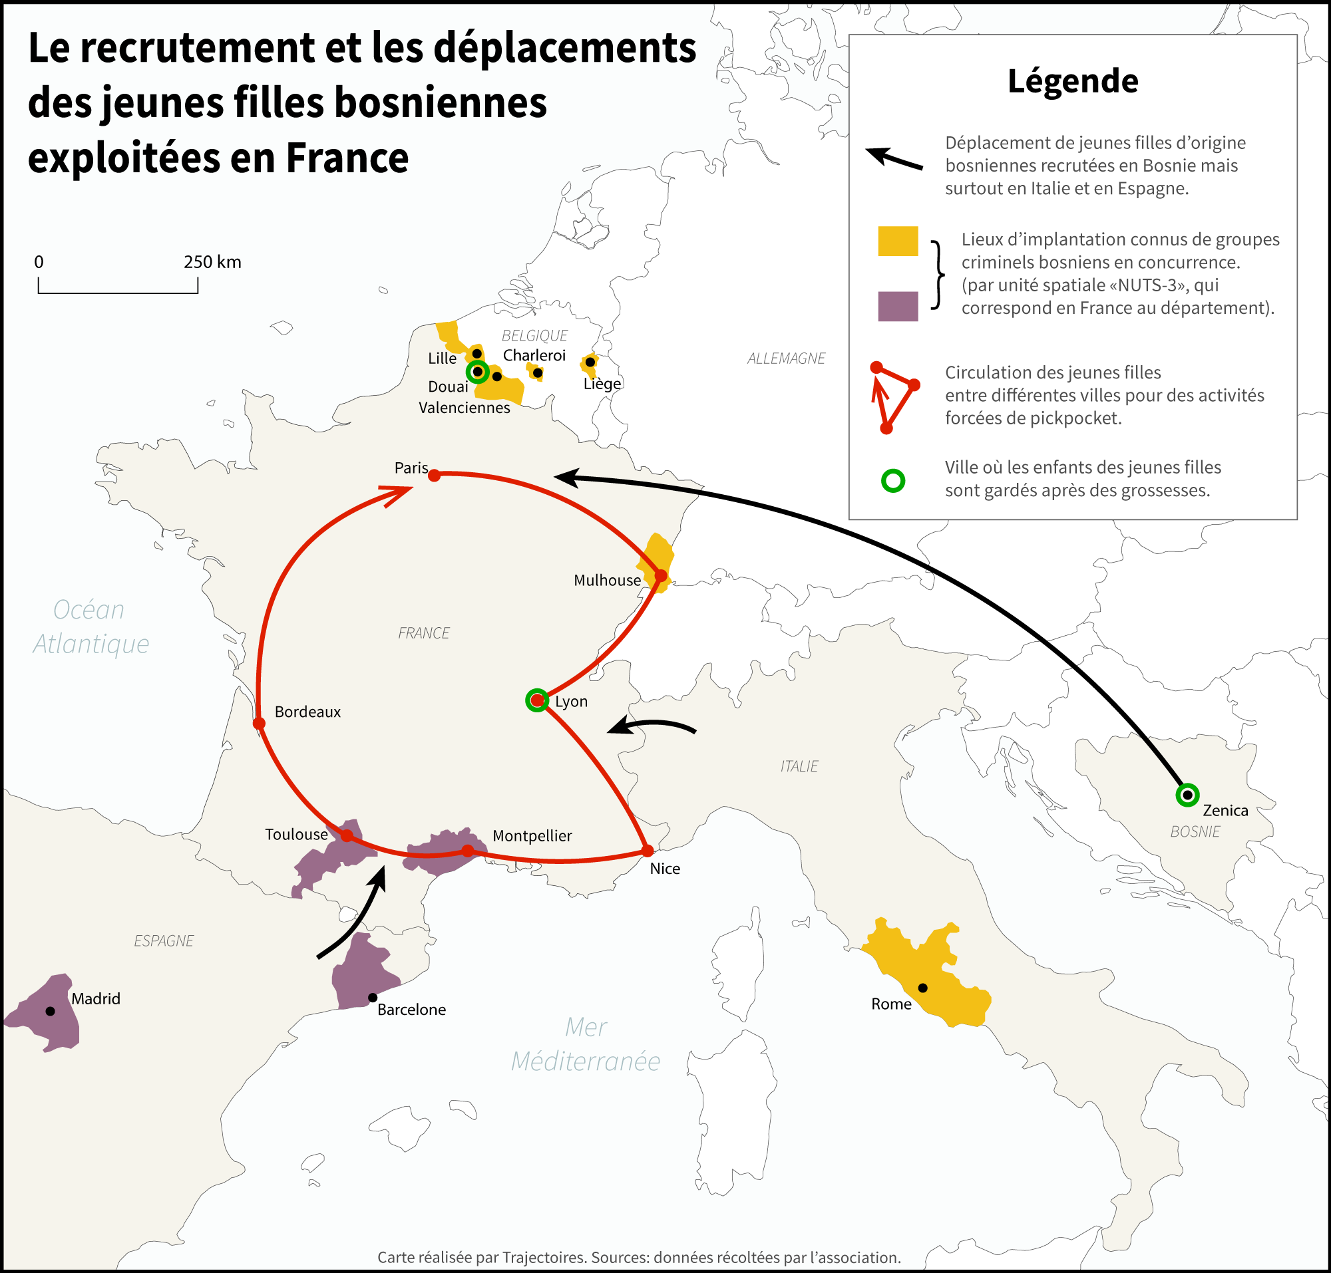

Slide 13
Groupes roumains (garçons et filles)

Slide 14
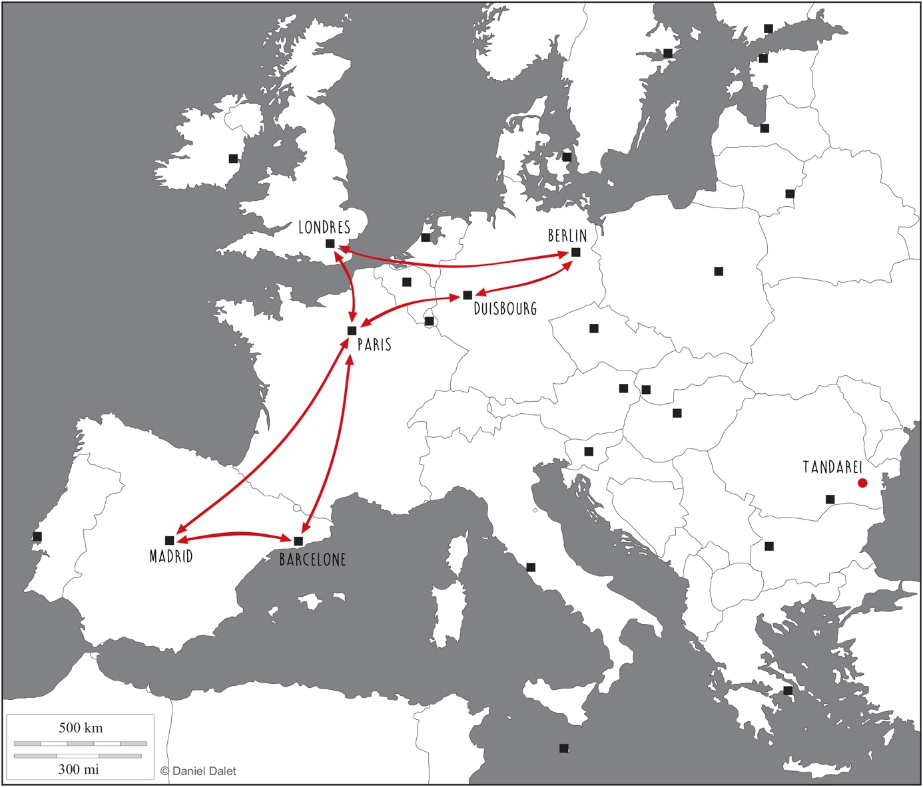

Slide 15
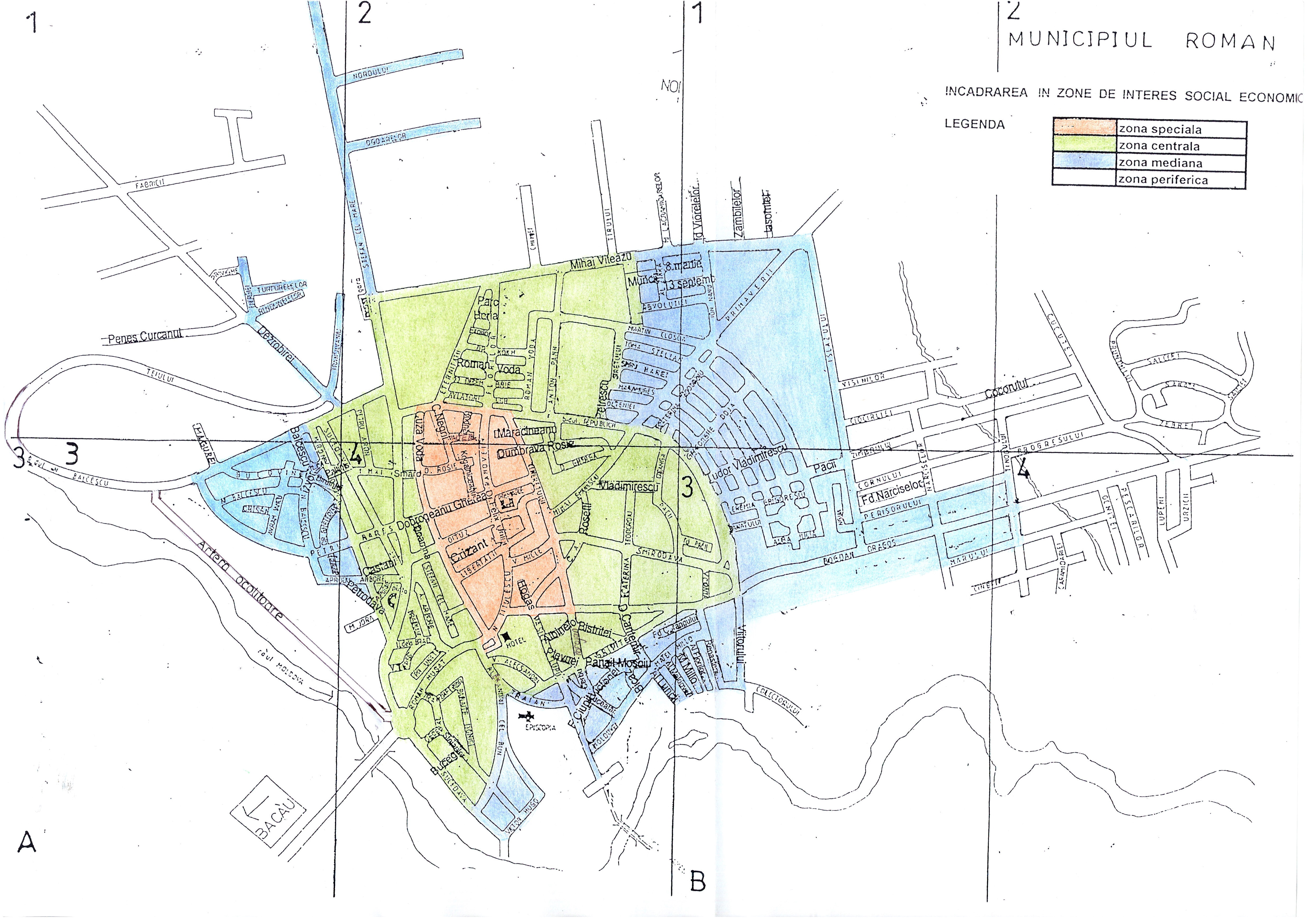
Réseaux locaux et familiaux

Slide 16







2010
2013
2018
CENTRE SÉCURISÉ ET SÉCURISANT
2021
L'ASSOCIATION KOUTCHA
2022
Notes:
2010:
Fondée par 3 personnes : Morgane Siri (psychologue),Yann Le Bris (éducateur) et Olivier Peyroux (sociologue)
A partir de 2010: travail à Hors la Rue auprès de jeunes en provenance des Balkans victimes d’un réseau criminel dit Hamidovic (contrainte à la commission de délit: pickpocketing dans le métro)
Constat de défaillance du système de protection de ces jeunes
2013 :
Rencontre d’Esperanto en Belgique
Création en 2013 de l’association Koutcha(kuća) : “la maison” en serbo-croate → référence aux enfants accompagnés à HLR
2018:
Projet européen avec ECPAT France & Esperanto (AMIF) (2018-2022)
2020:
Projet expérimental de mise en place d’un circuit de protection pour les mineur.e.s et jeunes majeur.e.s victimes de TEH (Fondation Porticus) Février 2020
2021:
Projet d’appui aux institutions (PJJ) Janvier 2021 - Juin 2022
Ouverture du centre expérimental sécurisé et sécurisant pour mineur.e.s victimes de TEH
2022:
Projet expérimental de coordination d’un réseau de structures permettant l’éloignement et la protection des mineur.e.s victimes de traite des êtres humains (DGCS et Fondation Porticus) Novembre 2022

Slide 17


UN CENTRE EXPÉRIMENTAL SÉCURISÉ ET SÉCURISANT
Public
13-18 ans, mixte, ASE ou PJJ
6 places
Prise en charge de 6 mois renouvelable une fois
Victime de toute forme de TEH, ayant un lien avec la France de part leur nationalité ou leur présence sur le territoire
LE CENTRE KOUTCHA
Notes:
Un lieu sécurisé : Rendre objectivement sûr l’établissement expérimental en mettant
en place un protocole de sécurité ;
- Un lieu sécurisant « qui procure un sentiment de sécurité » : Faire en sorte que les
bénéficiaires intériorisent ce sentiment à travers les accompagnements proposés.

Slide 18
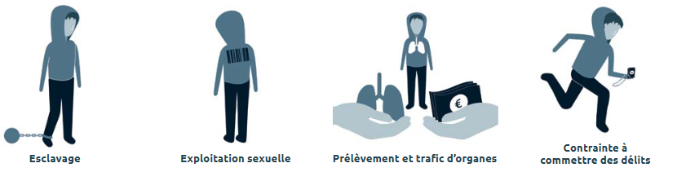

UN CENTRE EXPÉRIMENTAL SÉCURISÉ ET SÉCURISANT
LE CENTRE KOUTCHA
© Marie Gourmelon - www.margelinemouron.com
Notes:
Un lieu sécurisé : Rendre objectivement sûr l’établissement expérimental en mettant
en place un protocole de sécurité ;
- Un lieu sécurisant « qui procure un sentiment de sécurité » : Faire en sorte que les
bénéficiaires intériorisent ce sentiment à travers les accompagnements proposés.

Slide 19


Les mineur.e.s peuvent être victimes de plusieurs formes d'exploitation en même temps ou dans le temps, exemple:
Un.e mineur.e victime d'exploitation sexuelle et contraint.e à la commission de délits (trafic de stupéfiants, vols)
Une mineure contrainte à mendier et réduite en esclavage domestique par sa belle-famille

Slide 20
UN RÉSEAU NATIONAL D'ACCUEIL ET PROTECTION DES MINEUR.E.S VICTIMES
Le fonctionnement du réseau Satouk repose sur plusieurs principes :
Éloignement: L’éloignement géographique des victimes du lieu d’exploitation.
Formation: La formation initiale et continue des lieux d’accueil partenaires.
Protection: La mise en place de circuits de protection adaptés à la situation de chaque victime.
LE RESEAU SATOUK

Slide 21
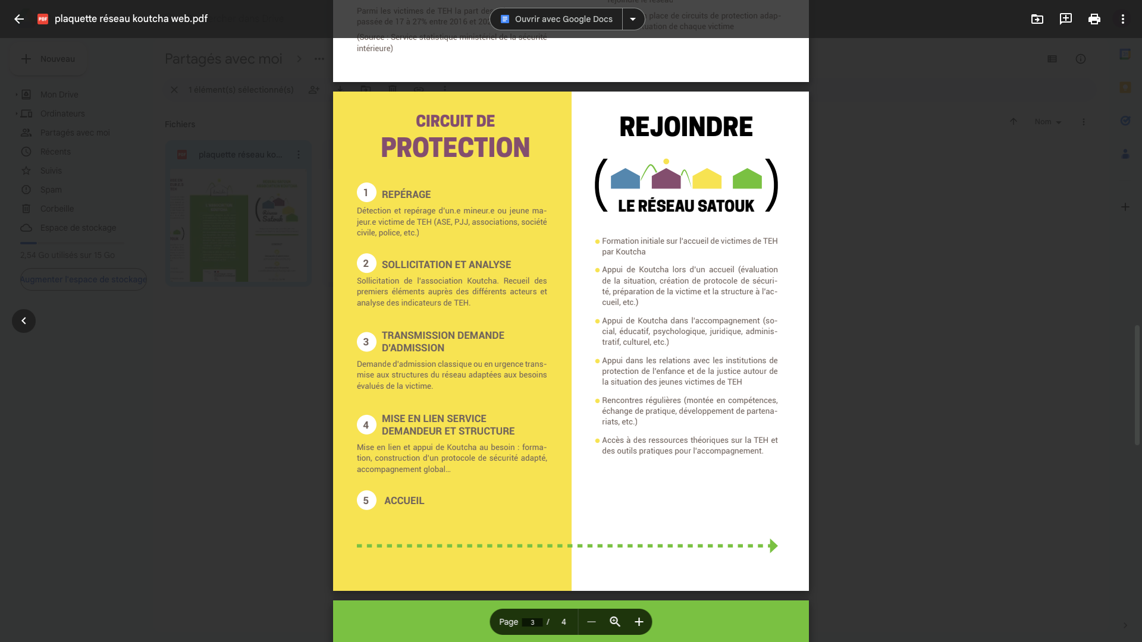

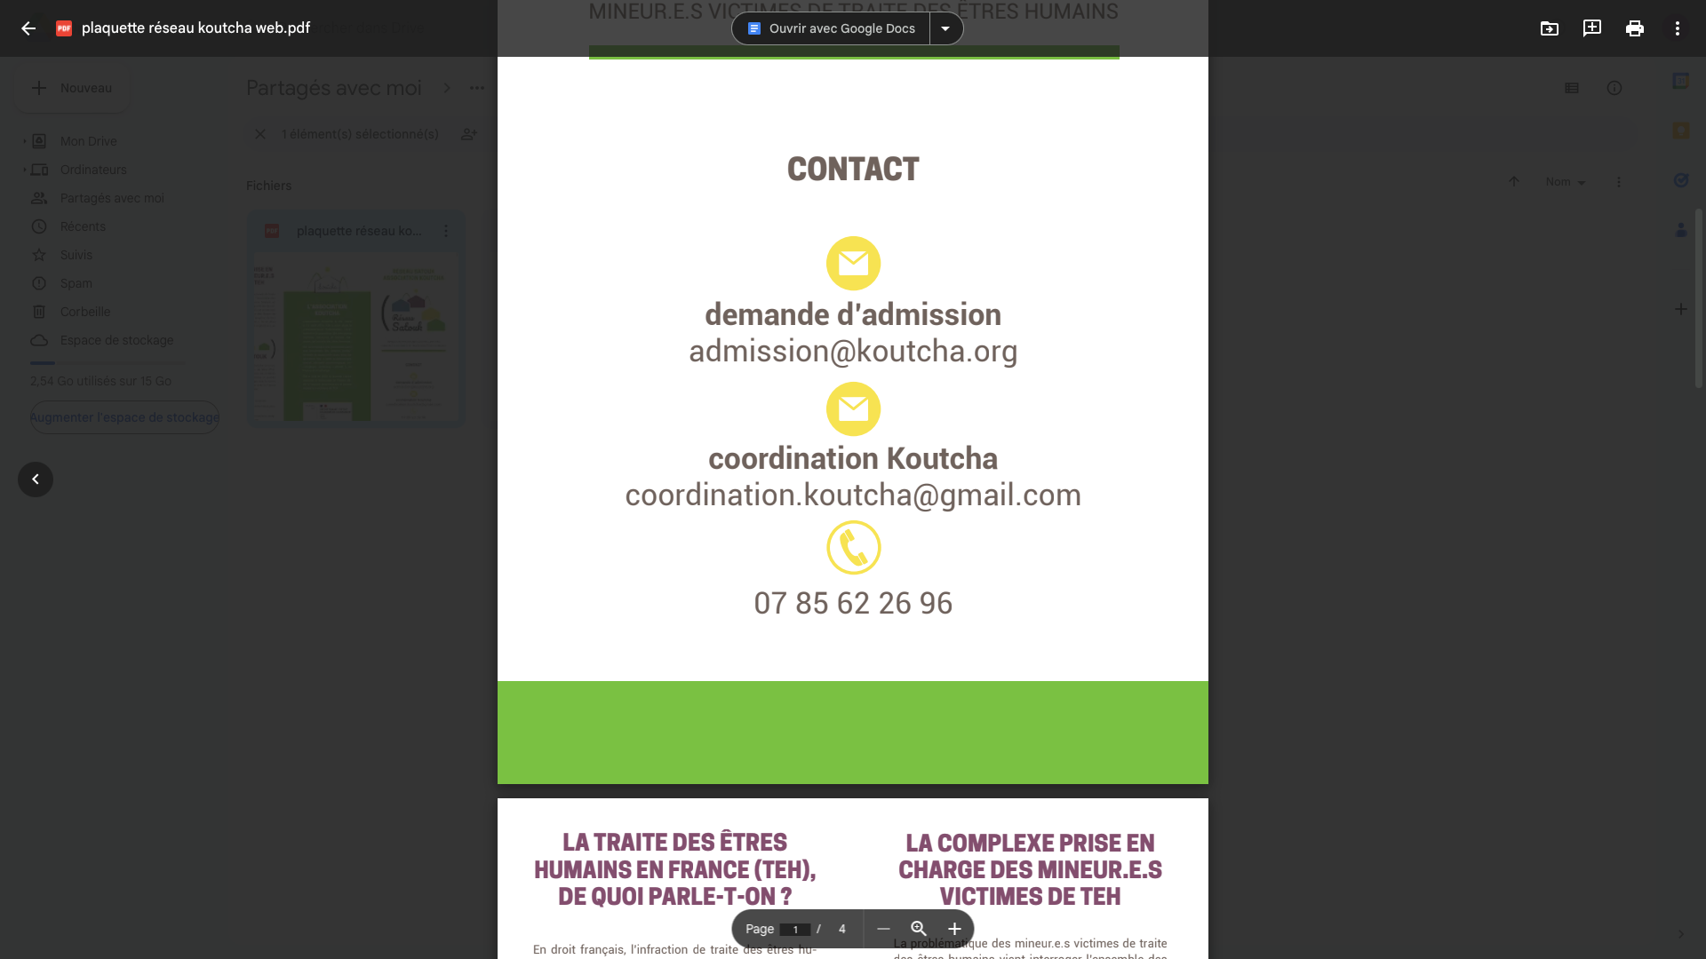
Vous travaillez dans une structure de protection de l’enfance et souhaitez participer à une meilleure protection des mineur.e.s victimes de TEH en accueillant un.e mineur.e dans votre structure ?
Vous accompagnez un.e mineur.e pour lequel vous avez des suspicions quant à une éventuelle exploitation ?
CONTACTEZ-NOUS !

Slide 22
Centre sécurisé et sécurisant
Circuit de protection pour les mineur.e.s et
jeunes majeur.e.s victimes de traite des êtres humains
contact@koutcha.org
Association Koutcha, 18-26 Rue Goubet, 75019 Paris
N°Siret: 79523000200029

